Slide 1
Voda H₂O

Slide 2
Typy vod
V přírodě se voda nikdy nevyskytuje čistá, obsahuje vždy určité množství rozpuštěných látek, plynů a nerozpuštěných pevných látek.

Slide 3
Typy vod - dělení podle obsahu minerálních látek
Destilovaná voda
čirá, bezbarvá, bez chuti a zápachu, používá se především v laboratořích, neobsahuje minerální látky
Měkká voda
voda dešťová a voda v potocích, která obsahuje jen málo rozpuštěných látek
Tvrdá voda
voda bohatá na množství rozp. látek
Minerální voda
obsahuje značné množství minerálních látek, rozpuštěných plynů, zejména oxidu uhličitého

Slide 4
Typy vod – dělení podle čistoty
Pitná voda
přísné kvalitativní požadavky, zdroji pitné vody jsou buď povrchové vody (vodní toky, nádrže, jezera) nebo vody podzemní
Užitková voda
nesmí se používat k pití, přípravě potravy a k mytí nádobí, můžeme ji použít k mytí, koupání, praní a napájení zvířat.
Na čistotu a biologickou nezávadnost se nekladou tak přísné požadavky jako u pitné vody.

Slide 5
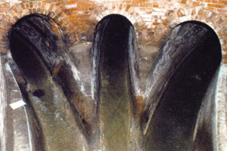
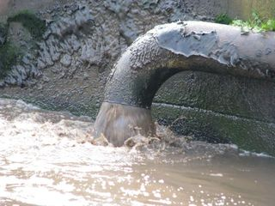
Typy vod – dělení podle čistoty
Odpadní voda
voda vypouštěná z domácností a z průmyslových podniků, objem a složení odpadních vod ve stejném místě se liší v průběhu času

Slide 6
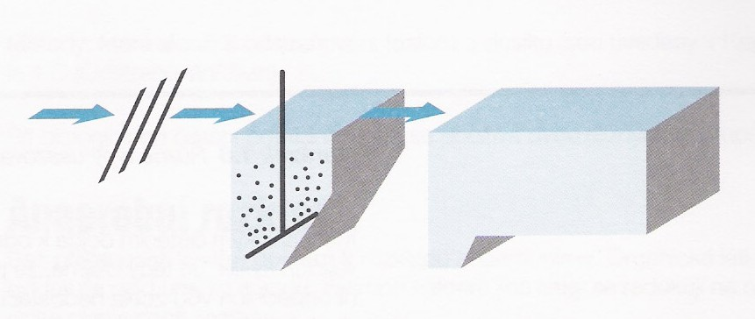
Úpravy pitné vody
1) Mechanické čištění
- slouží k odstranění velkých pevných nečistot
Česle, síto, usazovací nádrž

Slide 7
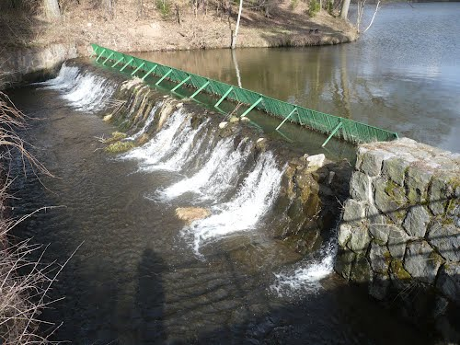
Česla - Horní pekelský rybník Kraskov

Slide 8
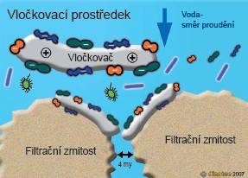
Úpravy pitné vody
2) Odstranění chemických složek pomocí vločkování
přidáním chemické látky
(koagulantu) zajistíme
nabalení částic do tzv. vloček,
Které jsou již dostatečně velké
pro zachycení na filtru

Slide 9
Úpravy pitné vody
Dezinfekce mikroorganismů Cl₂ a O₃
O₃ na rozdíl od chloru nezůstává ve vodě, nicméně jeho účinnost je pouze chvilková. Resp. než dorazí voda k uživateli, mohou se zde vytvořit zárodky mikroorganismů = kombinace procesů
Biologické čištění
Aerobní – rozklad odpadních látek pomocí mikroorganismů na methan a další.
Anaerobní – oxidace org. látek (pomocí O2 ) až na CO2 a H2O

Slide 10
Zdroje:
COPYRIGHT 2009-2013 SANOMAMEDIA PRAHA. national-geographic.cz [online]. [cit. 25.8.2012]. Dostupný na WWW: http://www.national-geographic.cz/wp-content/uploads/2011/02/voda1.jpg
http://gimp-jt.blog.cz/1102/vodni-hladina
EXPO DATA SPOL. S R.O. časopisstavebnictvi.cz [online]. [cit. 25.8.2012]. Dostupný na WWW: http://casopisstavebnictvi.cz/centralni-cisteni-odpadnich-vod-hlavniho-mesta-prahy-prvni-dil_A2352_I31
PETR M. A JAKUB C.. Ekojes.blog.cz [online]. [cit. 25.8.2012]. Dostupný na WWW: http://ekojes.blog.cz/1011/cisticka-odpadnich-vod-ceska-ves
is.muni.cz/th/79451/pedf_m/diplomka.doc
ZDENYBOY®. Panoramio.cz [online]. [cit. 25.8.2012]. Dostupný na WWW: http://www.panoramio.com/photo/66149564
http://www.bazeny-obklady-mozaika.cz/bazenova-chemie-a-testery/projasneni-vody

